Slide 1

Kotlin
Aluno: Lucas do Rozario Silva

Slide 2
Histórico da linguagem
Kotlin é uma linguagem de programação criada em 2011 pela JetBrains
Em 2012, a JetBrains abriu o projeto Kotlin sob a Licença Apache de Código aberto.
Kotlin v1.0 foi lançada em 15 de fevereiro de 2016. Este é considerado o primeiro lançamento oficialmente estável.
No Google I/O 2017, o Google anunciou suporte oficial para o Kotlin no Android.

Slide 3
Histórico da linguagem
Kotlin é uma Linguagem de programação, orientada a objetos, que compila para a Máquina virtual Java. Desenvolvida pela JetBrains.
A versão da JVM (Java Virtual Machine) de sua biblioteca padrão depende da Java Class Library. Com isso a linguagem Kotlin é projetada para ter uma interoperabilidade total com codigo Java.

Slide 4
Histórico da linguagem
De acordo com o blog da JetBrains, o Kotlin é usado pela Amazon Web Services, pelo Coursera, pela Netflix, pelo Uber, pelo Trello, pelo Basecamp e outros.
Kotlin é oficialmente suportado pela Google para desenvolvimento móvel no Android.

Slide 5


Ambiente de desenvolvimento
Umas das principais IDE’S para desenvolvimento Kotlin:
Notes:
Java JDK

Slide 6
Principais conceitos de OO (classes, herança, polimorfismo, encapsulamento)
Classes: são a descrição de um objeto, e para declararmos uma classe em Kotlin:
class Pessoa{
}
Notes:
Classes são a descrição de um objeto

Slide 7
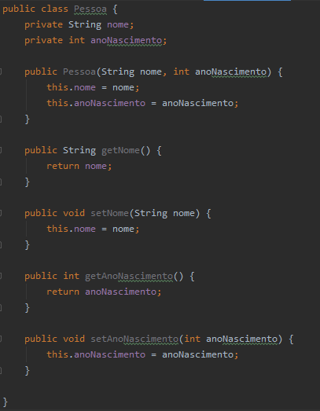
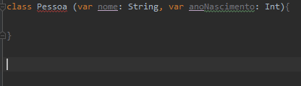
Principais conceitos de OO (classes, herança, polimorfismo, encapsulamento)
Construtores: são os responsáveis por criar o objeto, ou seja, instanciar a classe que foi definida.

Slide 8
Principais conceitos de OO (classes, herança, polimorfismo, encapsulamento)
Herança: permite criar novas classes a partir de classes já existentes, aproveitando-se das características existentes na classe a ser estendida. E usamos a herança da seguinte maneira:
open class Animal()
class Cachorro(val nome: String) : Animal()
Notes:
1. Para estender uma classe devemos usar o sinal (:) e inicializar o construtor
2. Para que uma classe ou função possa ser estendida deve ser marcada como open

Slide 9
Principais conceitos de OO (classes, herança, polimorfismo, encapsulamento)
Encapsulamento: significa separar o programa em partes. A ideia é tornar o software mais flexível, fácil de modificar e de criar novas implementações. O Encapsulamento serve para controlar o acesso aos atributos e métodos de uma classe.
Polimorfismo: permite ao desenvolvedor usar o mesmo elemento de formas diferentes. Polimorfismo mostra uma situação na qual um objeto pode se comportar de maneiras diferentes ao receber uma mensagem.
Notes:
Encapsulamento é uma forma eficiente de proteger os dados manipulados dentro da classe

Slide 10
Sintaxe da linguagem
Os ponto-e-vírgulas são opcionais como um terminador de instrução; na maioria dos casos, uma nova linha é suficiente para o compilador deduzir que a instrução terminou.
Declarações de variáveis ​​do Kotlin e listas de parâmetros têm o tipo de dados vindo depois do nome da variável (e com um separador de dois-pontos), semelhante ao Pascal.
Variáveis ​​no Kotlin podem ser imutáveis, declaradas com a palavra-chave val, ou mutáveis, declaradas com a palavra-chave var.
Notes:
Em programação orientada a objetos e funcional, um objeto imutável é um objeto no qual seu estado não pode ser modificado após ser criado. Ele é um contraste com um objeto mutável, que pode ser modificado após sua criação.

Slide 11
Sintaxe da linguagem
Os membros da classe são públicos por padrão e as próprias classes são finais por padrão, o que significa que a criação de uma classe derivada é desativada, a menos que a classe base seja declarada com a palavra-chave aberta.
Além das classes e métodos (chamadas de funções-membro em Kotlin) de programação orientada a objetos, Kotlin também suporta programação procedural com o uso de funções.
As funções e construtores da linguagem suportam argumentos padrão, listas de argumentos de tamanho variável, argumentos nomeados e sobrecarga por assinatura única.

Slide 12
Kotlin
Aluno: Lucas do Rozario Silva

